Slide 1
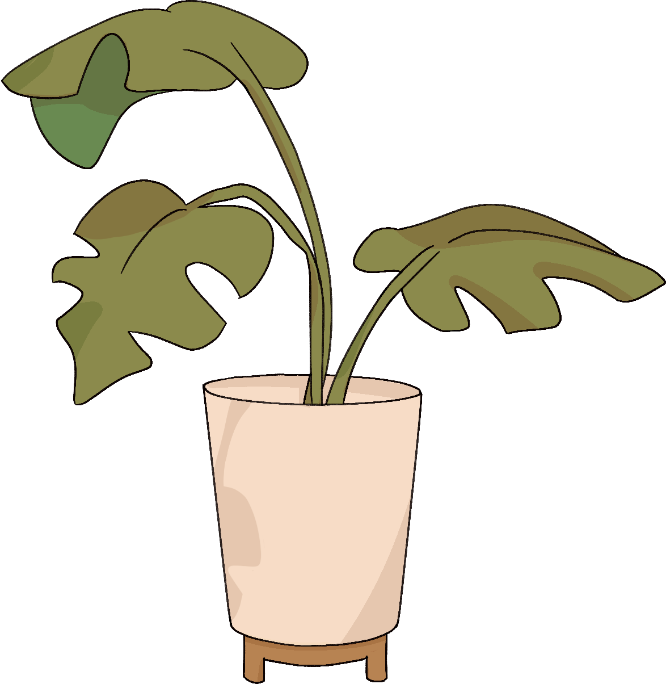
CHÀO MỪNG CÁC EM ĐẾN VỚI BUỔI HỌC NGÀY HÔM NAY!

Slide 2
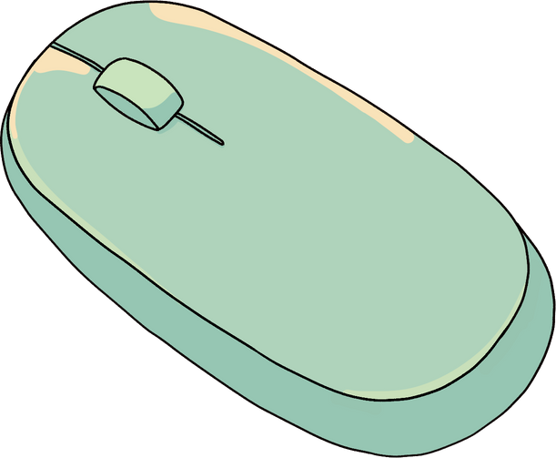
KHỞI ĐỘNG
* HS quan sát và đọc bài thơ Hạt đậu trong SGK tr.59:

Slide 3
KHỞI ĐỘNG
* Hoạt động nhóm và trả lời câu hỏi
Em có biết công cụ đa phương tiện có thể giúp em trả lời các câu hỏi trong bài thơ không?
Các công cụ đa phương tiện có thể giúp em quan sát hạt đậu nảy mầm là video, hình ảnh...

Slide 4
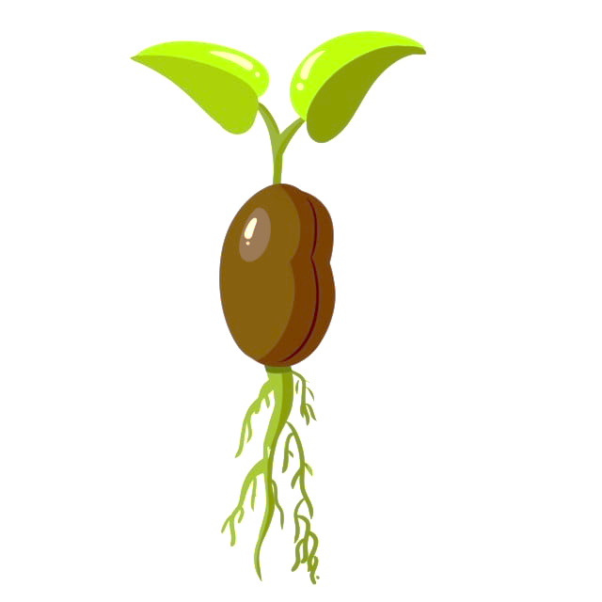
KHỞI ĐỘNG
Kể về những điều các em biết khi quan sát hạt đậu nảy mầm trong thực tế.
Các hạt đậu nảy mầm trong thực tế cần đất, nước và thời gian để chúng lớn lên.

Slide 5
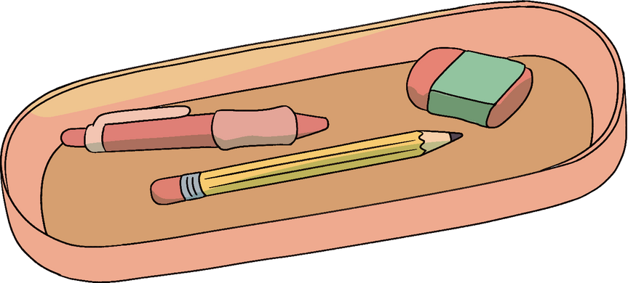
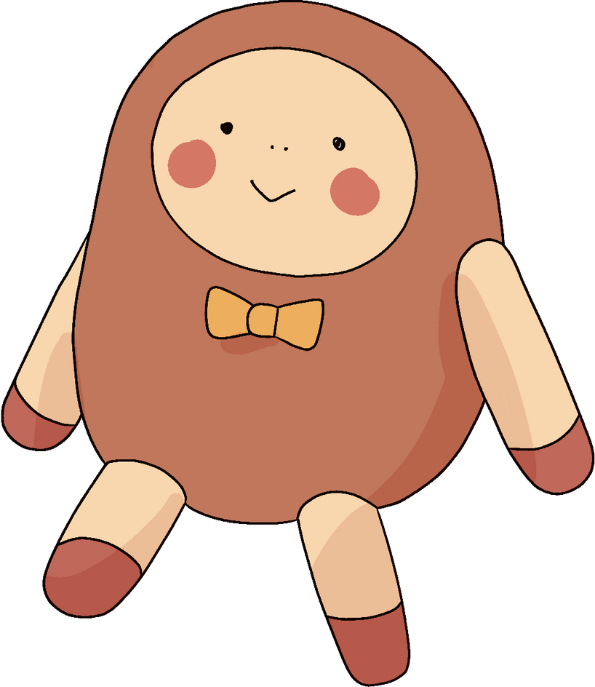
CHỦ ĐỀ E3. SỬ DỤNG CÔNG CỤ ĐA PHƯƠNG TIỆN ĐỂ TÌM HIỂU THẾ GIỚI TỰ NHIÊN
BÀI 1. MÁY TÍNH GIÚP EM QUAN SÁT HẠT ĐẬU NẢY MẦM

Slide 6
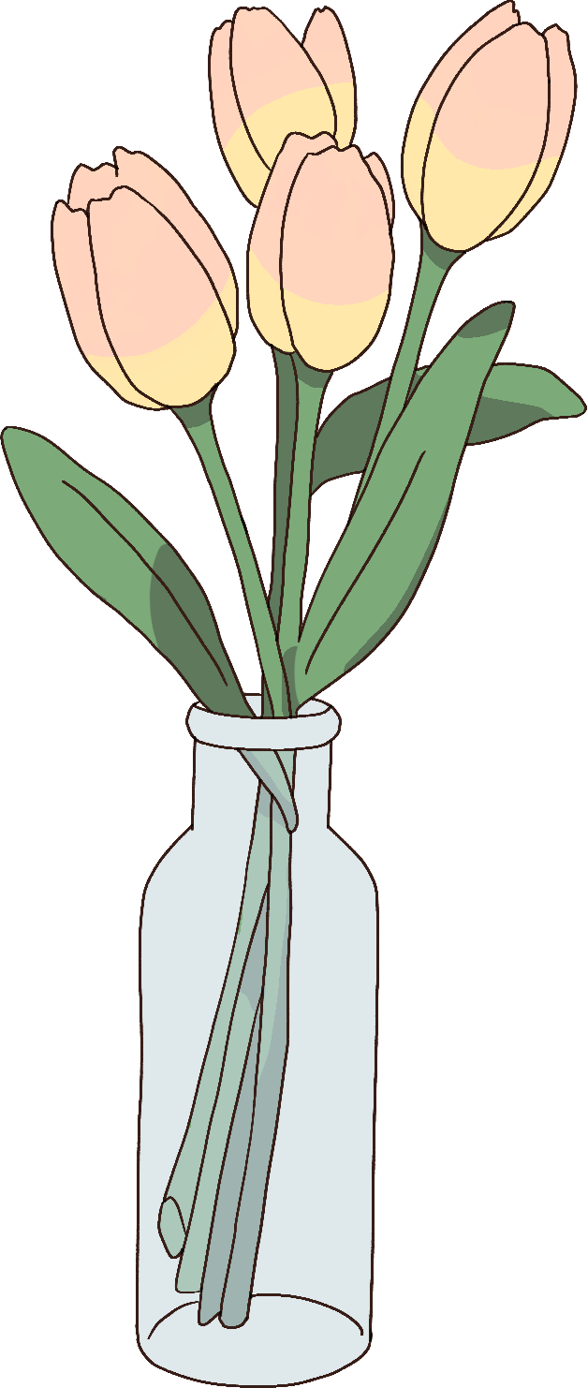
NỘI DUNG BÀI HỌC
KHỞI ĐỘNG
KHÁM PHÁ
Tìm hiểu về hạt đậu nảy mầm
Những điều em tìm hiểu được về quá trình nảy mầm của hạt đậu
LUYỆN TẬP VÀ VẬN DỤNG

Slide 7
KHÁM PHÁ
HĐ1. Tìm hiểu về hạt đậu nảy mầm
Em hãy xem video sau để kiểm tra dự đoán của mình có đúng không và quan sát thật kĩ quá trình hạt đậu nảy mầm.

Slide 9
KHÁM PHÁ
KẾT LUẬN
Những video, ảnh, hoạt hình, âm thanh... trên máy tính và mạng Internet là những công cụ đa phương tiện.

Slide 10
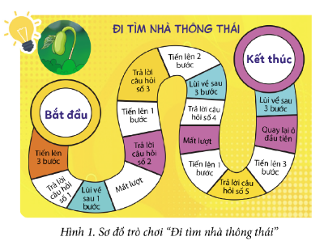
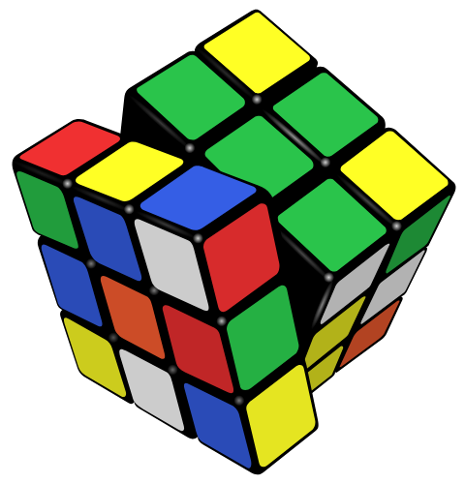
KHÁM PHÁ
HĐ2: Những điều em tìm hiểu được về quá trình nảy mầm của hạt đậu
Trò chơi
Đi tìm nhà thông thái

Slide 11
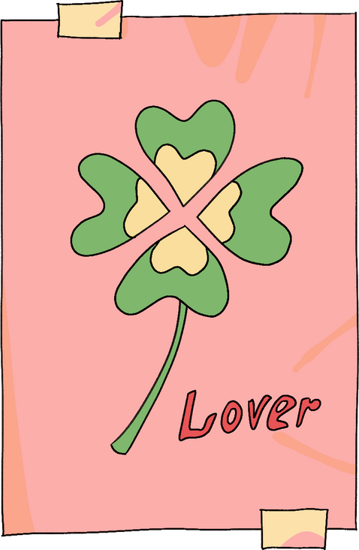
Luật chơi
Ngồi theo nhóm 4 người và chơi trò chơi
Sử dụng một vật gì đó đại diện cho mình
Tất cả người chơi xuất phát ở ô “Bắt đầu” và đi lần lượt theo sơ đồ hình 1.
Dùng xúc xắc để xác định số ô mình được đi
Đi đến ô nào thì thực hiện yêu cầu ở ô đó. Trả lời đúng sẽ được đi thêm 1 lượt. Trả lời sai thì chuyển lượt chơi cho bạn tiếp theo. Nếu di chuyển đến ô ghi “Mất lượt” thì chuyển cho bạn tiếp theo chơi.
Bạn nào về đích đầu tiên là người chiến thắng.
Lưu ý: Trong quá trình chơi các em có thể xem lại video.

Slide 12
Câu hỏi
Rễ hay lá đậu mọc trước?
Ngày thứ mấy thì hạt đậu nảy ra cái rễ đầu tiên và có màu gì?
Lá đậu sẽ mọc ra từ đâu?
Lúc mới đầu cây đậu có mấy cái lá?
Thời gian từ lúc bắt đầu gieo hạt đến lúc đủ cành lá là bao lâu?

Slide 13
Trả lời
Rễ mọc trước.
Ngày đầu tiên và rễ màu trắng.
Lá đậu sẽ mọc ra từ hạt.
Lúc mới đầu cây đậu có 2 lá.
Thời gian từ lúc bắt đầu gieo hạt đến lúc đủ cành lá là 25 ngày.

Slide 14
LUYỆN TẬP
Bài tập 1 “Cây đậu có mấy rễ?”
1) Một rễ.
2) Một rễ to và nhiều rễ nhỏ.
3) Nhiều rễ nhỏ.
4) Nhiều rễ to.

Slide 15
LUYỆN TẬP
Bài tập 2: Nếu không có máy tính, em làm cách nào để biết những thông tin về sự phát triển của cây đậu như trong trò chơi?
Gợi ý: Em có thể hỏi ông, bà, bố, mẹ; em có thể trồng một cây đậu và quan sát; em có thể đọc trong sách báo...

Slide 16
VẬN DỤNG
Em hãy kể cho thầy, cô và các bạn nghe về những gì em biết thêm được sau khi xem một video về thế giới tự nhiên mà em thích.
Gợi ý: Video nói về điều gì? Ai hướng dẫn em xem? Vì sao em thích?...

Slide 17
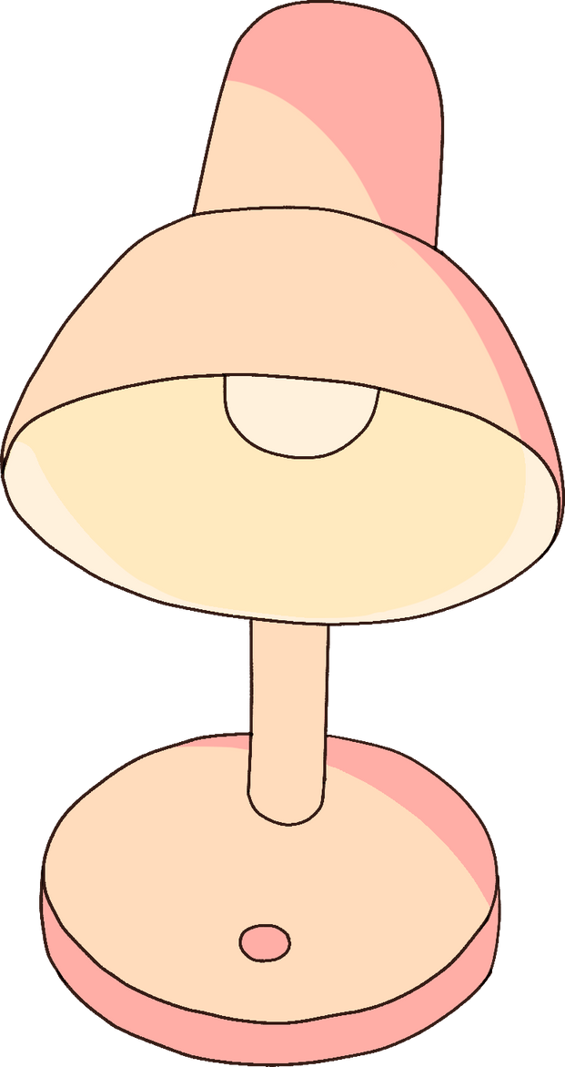
ĐỌC NỘI DUNG GHI NHỚ
Sử dụng công cụ đa phương tiện giúp em quan sát và hiểu biết thêm về thế giới tự nhiên một cách sinh động và trực quan.

Slide 18
HƯỚNG DẪN VỀ NHÀ
Soạn bài mới
Bài 2: Máy tính giúp em quan sát nhiều điều kì thú
* Ôn tập lại nội dung bài học ngày hôm nay
* Hoàn thành các bài tập về nhà được giao

Slide 19
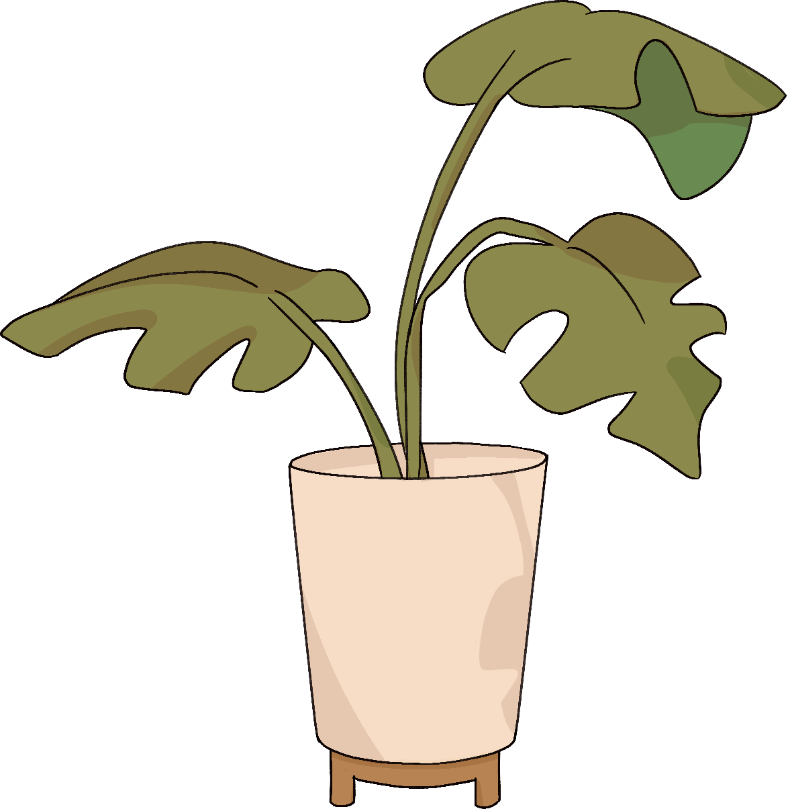
CẢM ƠN CÁC EM
ĐÃ LẮNG NGHE BÀI HỌC!

